Slide 1
겹친 문자 이미지 분류를 위한 합성곱 신경망 모델의 정확도 분석
Accuracy analysis of convolutional neural network models for overlapped character image classification.
Kyonggi Univ. Smart I.O.T Lab 이상민 (2021년 10월 23일)

Slide 2
Why?
1. 왜 분석하였는가?
MNIST의 이미지 분류 대회의 필기체 분류 문제 사람의 분류 95%
최신 분류 모델의 성능은 99.87%, 약 4.8% 이상 앞서는 것을 알 수 있음.
하지만, 필기체 문제가 아닌 그보다 더 어렵다고 볼 수 있는 문제에 대한
기존의 딥러닝 모델의 성능 파악이 필요.

Slide 3
Why?
1. 왜 분석하였는가?
기존의 저명한 합성곱 신경망 (convolutional neural network) 모델을 활용
VGGNet – 2014 이미지넷 이미지 인식 대회 준우승.
GoogleNet(Inception) – 2014 이미지넷 이미지 인식 대회 우승.
ResNet – 2015 ILSVRC 우승.
DenseNet – ResNet 보다 적은 파라미터 수로 더 높은 성능을 가진 모델.
EffcientNet – 기존보다 훨씬 적은 파라미터 수로 SOTA를 달성한 모델.

Slide 4
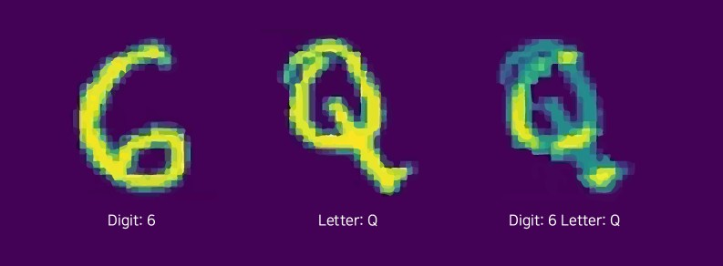
What is the problem?
1. 어떠한 문제인가?
Digit : 원본 숫자 (0~9까지 총 10개)
Letter : 원본 숫자를 가리는 문자 (알파벳 대소문자 포함 총 52개)

Slide 5
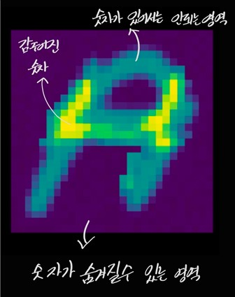
Why is that a problem?
1. 해당 문제를 왜 진행 하였는가?
숫자의 일부분 정보를 가지고 전체 숫자에 대한 정보를 알아내는 것이 중요 포인트!
이와 관련된 숨겨진 영역을 유추해야하는 문제에 대해서 사용 가능한 접근법이라고 생각하였습니다

Slide 6
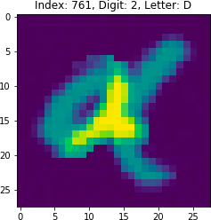
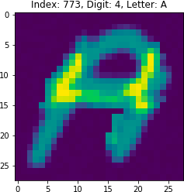
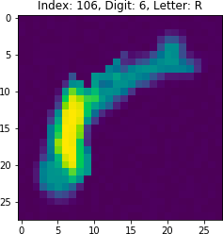
What is the problem?
4. Data Visualization을 통한 확인 (Train Data set).

Slide 7
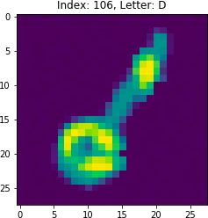
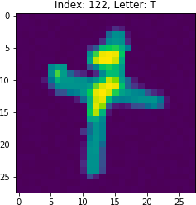
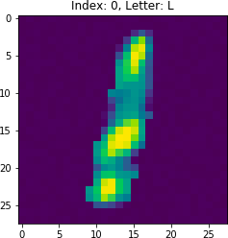
What is the problem?
4. Data Visualization을 통한 확인 (Test Data set).

Slide 8
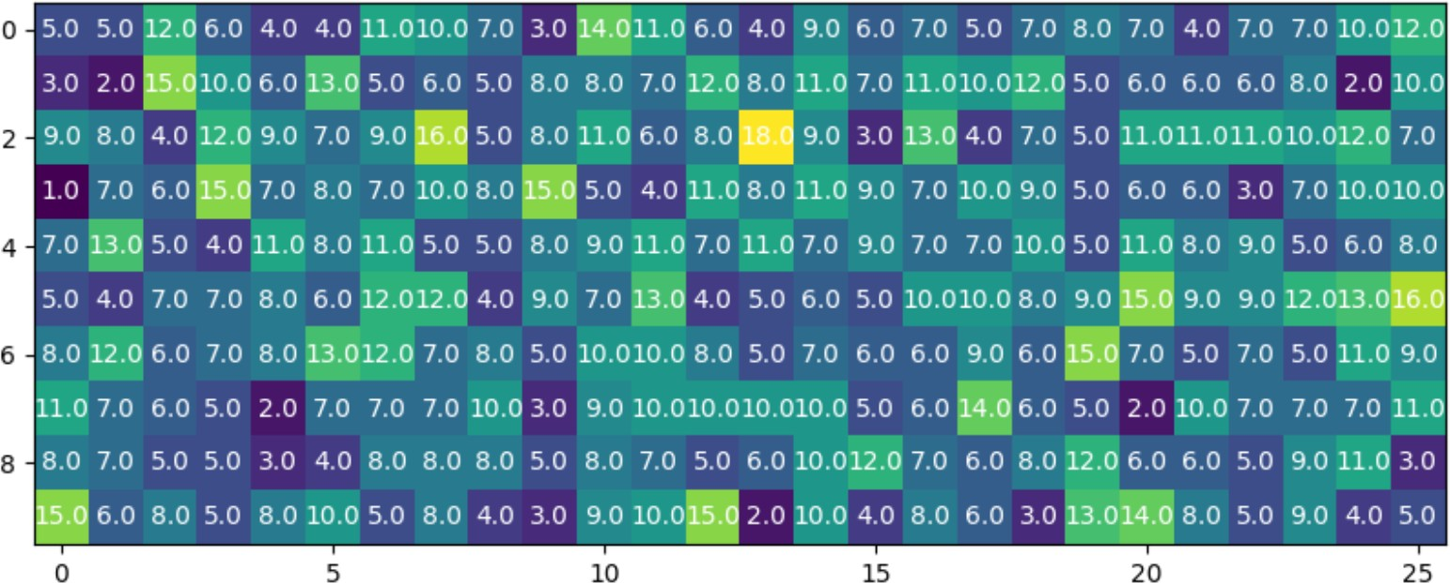
What is the problem?
5. Data 분포 통계. (0~9, A~Z까지 가능한 경우의 수 260가지)

Slide 9
What is the problem?
6. 원본 숫자 이미지, 숫자가 있어서는 안되는 영역, 숫자가 무조건 있는 영역
7. 전체 Train Data에서 보이는 숫자 부분의 모든 이미지를 겹친 이미지

Slide 10
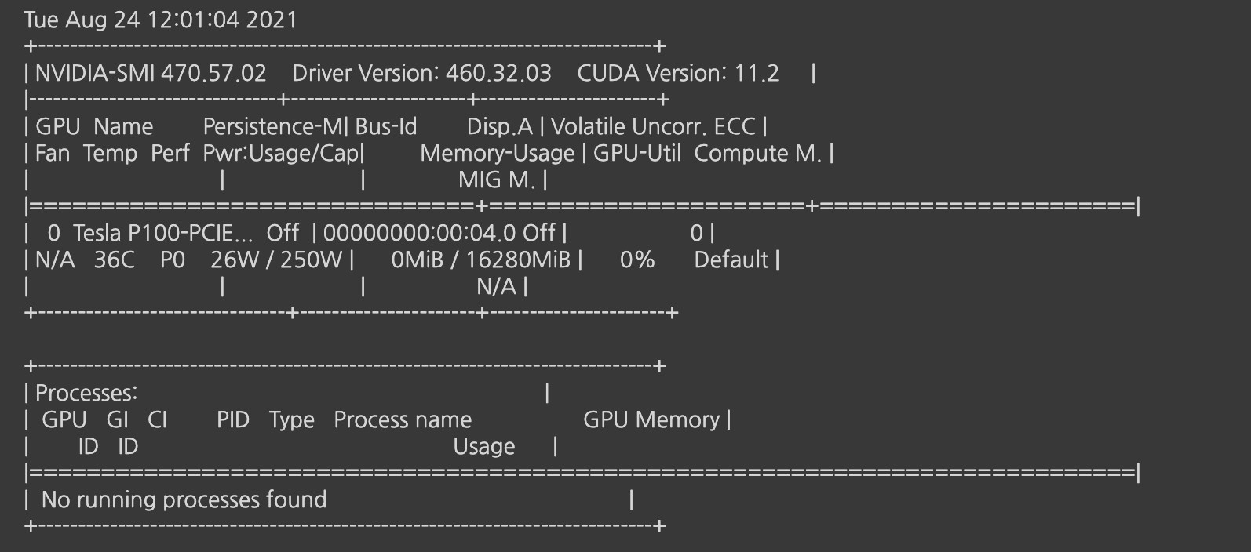
Where did it proceed?
1. Google Colaboratory

Slide 11
How to solve the problem
1. 기존 Image Classification model들을 사용해보자.
Train data set 2048개 > 학습데이터(1642개), 검증데이터(406개)로 나누어서 학습
2048개로 20480개를 유추해야 하기에 Train Data set의 부족을 해결하기 위해서 ImageDataGenerator을 통해 Data Argmentation을 진행하여 학습에는 Train image = 52544, Validataion image = 12992가 사용되었습니다.
ImageDataGenerator( rescale=1./255, validation_split=0.2, rotation_range=10, width_shift_range=0.1, height_shift_range=0.1)
Batch_size = 32 (dafault)
optimizer = Adam(lr=0.002, epsilon=None)
epochs = 500

Slide 12
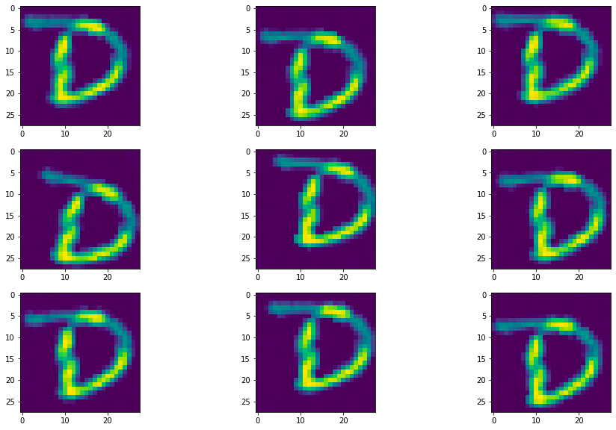
How to solve the problem
1.3 rotation_range=10, width_shift_range=0.1, height_shift_range=0.1

Slide 13
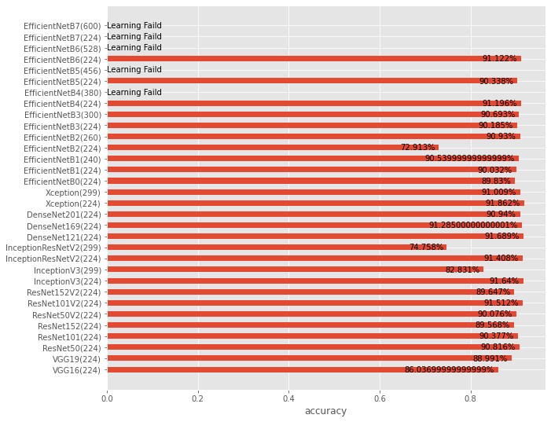
How to solve the problem
2. 학습된 개별 모델들의 정확도.

Slide 14
How to solve the problem
2. 학습된 개별 모델들의 정확도.
Model Default Input size와 Input size가 같은 모델의 경우 가장 정확도가 높은 모델은 DenseNet121이였으며,
해당 모델을 기준으로 Parameter optimization(ImageDataGenerator), Optimizer optimization을 진행한다음 최적을 찾은 후 재학습을 진행할 예정
EﬃcientNetB4(380x380), EﬃcientNetB5(456x456), EﬃcientNetB6(528x528), EﬃcientNetB7(224x224), EﬃcientNetB7(600x600)의 경우,
Colab pro GPU memory 부족으로 인해서 학습이 불가

Slide 15
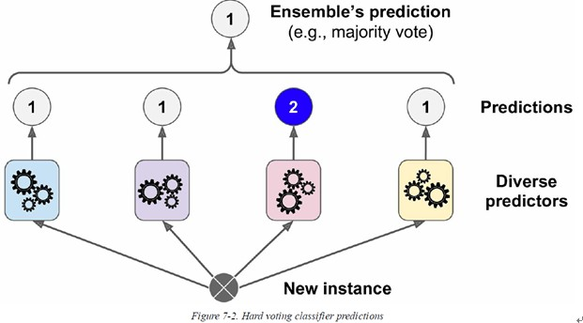
How to solve the problem
3. Voting ensemble?

Slide 16
How to solve the problem
3. 학습된 개별 모델을 사용한 Voting ensemble.
25 model Voting ensemble result
25개의 모델의 비교를 진행할 때 VGG16, VGG19 model running error가 있어 제외하고 진행.
Individual model(Before parameter optimization)을 통해서 개별적으로 학습된 모델을 이용하여서 Voting ensemble 된 결과

Slide 17
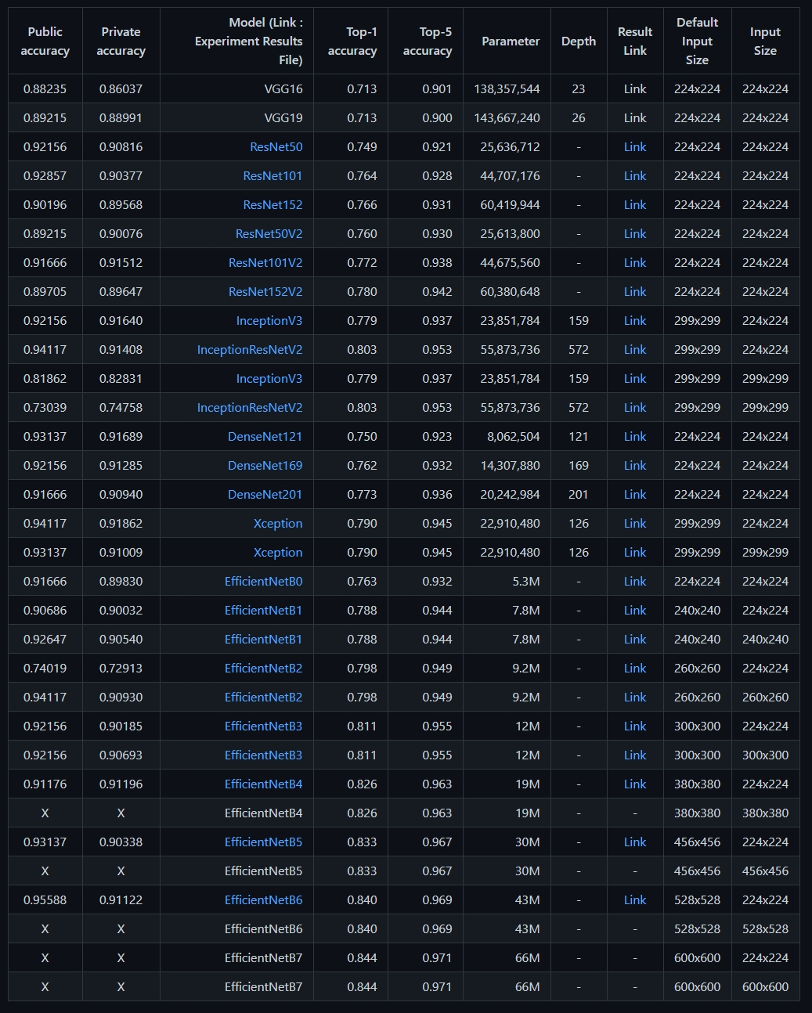
How to solve the problem
3. 학습된 개별 모델을 사용한 Voting ensemble. ( 25 models )
Private accuracy - 0.93386.

Slide 18
What's left?
1. Parameter optimization(ImageDataGenerator)
model = DenseNet121 (input size = 224 x 224)
Batch_size = 32 (dafault)
optimizer = Adam(lr=0.002, epsilon=None)
epochs = 500
ImageDataGenerator(
rescale = 1./255,
validation_split = 0.X,
rotation_range = X,
width_shift_range = 0.X,
height_shift_range = 0.X )

Slide 19
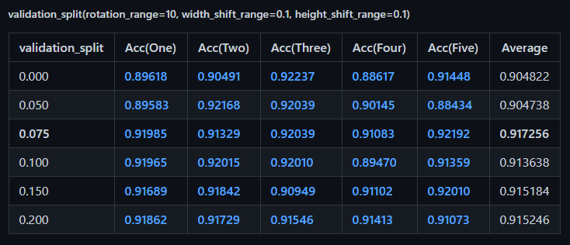
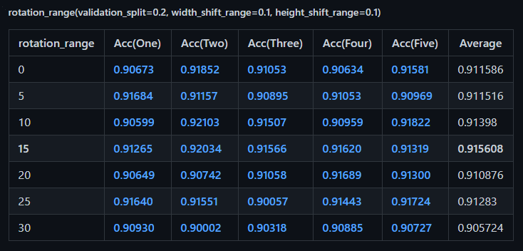
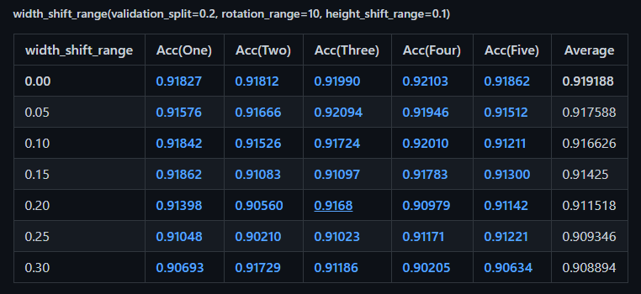
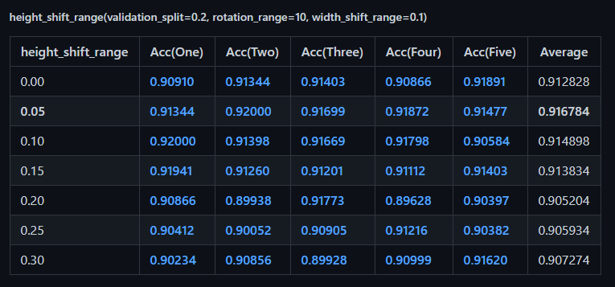
What's left?
1. Parameter optimization(ImageDataGenerator)

Slide 20
What's left?
2. Optimizer optimization
class Adadelta: Optimizer that implements the Adadelta algorithm.
class Adagrad: Optimizer that implements the Adagrad algorithm.
class Adam: Optimizer that implements the Adam algorithm.
class Adamax: Optimizer that implements the Adamax algorithm.
class Ftrl: Optimizer that implements the FTRL algorithm.
class Nadam: Optimizer that implements the NAdam algorithm.
class Optimizer: Base class for Keras optimizers.
class RMSprop: Optimizer that implements the RMSprop algorithm.
class SGD: Gradient descent (with momentum) optimizer.

Slide 21
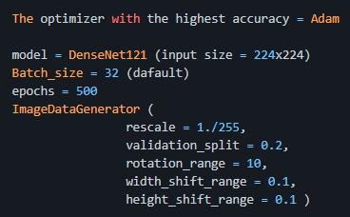
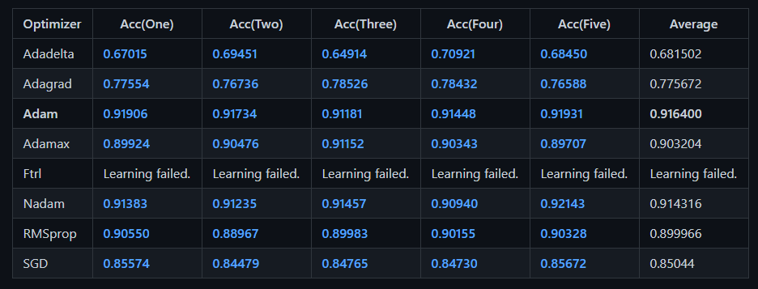
What's left?
2. Optimizer optimization

Slide 22
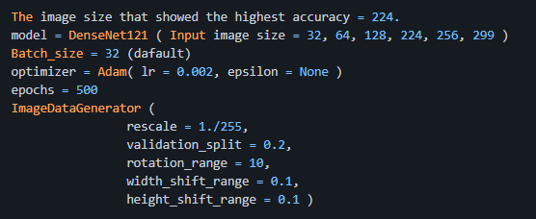
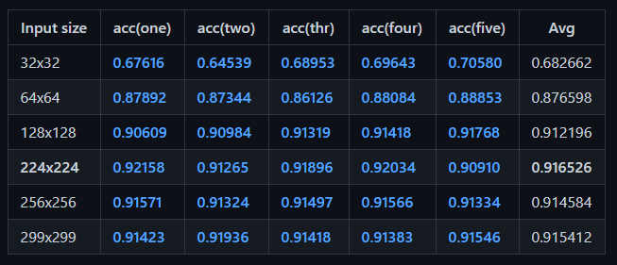
What's left?
3. Data input size tendency

Slide 23
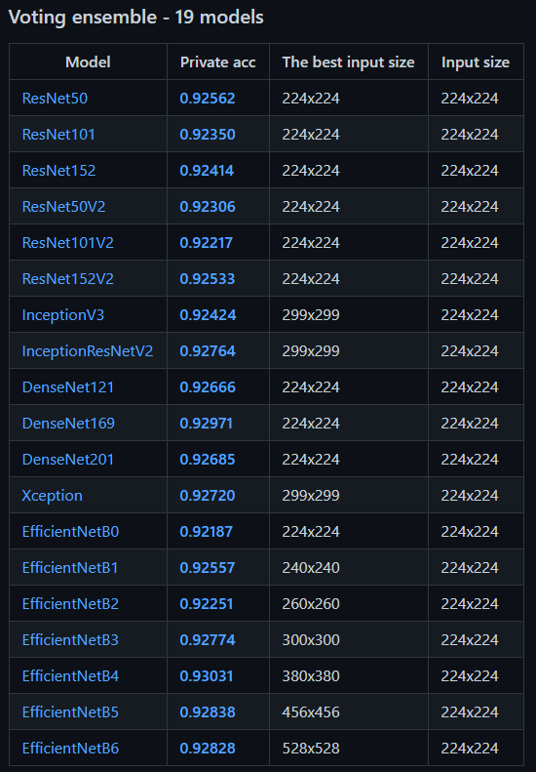
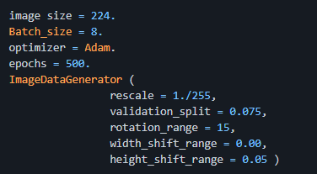
What's left?
4. Voting ensemble
Private accuracy - 0.94599.

